Slide 1
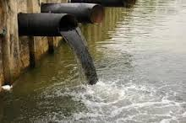
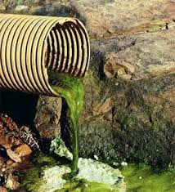
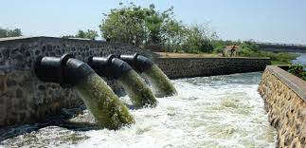
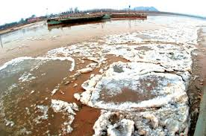
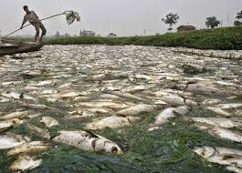
Pengolahan Air Limbah
PERTEMUAN 7
Nayla Kamilia Fithri
Prodi Kesehatan Masyarakat
Fakultas Kesehatan Masyarakat

Slide 2
Definisi
Menurut PP No. 18/1999 Jo.PP 85/1999 :
Sisa atau buangan dari suatu usaha dan/ atau kegiatan manusia
Sugiharto 1987
“Limbah adalah kotoran dari masyarakat dan rumah tangga dan juga yang berasal industri, air tanah, air permukaan serta buangan lainnya.
Chandra 2007
Buangan yang berasal dari rumah tangga, industri dan tempat-tempat umum lainya yang mengandung bahan atau zat yang dapat membahayakan kehidupan manusia serta mengganggu kelestarian lingkungan

Slide 3
Sumber air limbah
Limbah rumah tangga
Limbah industri

Slide 4
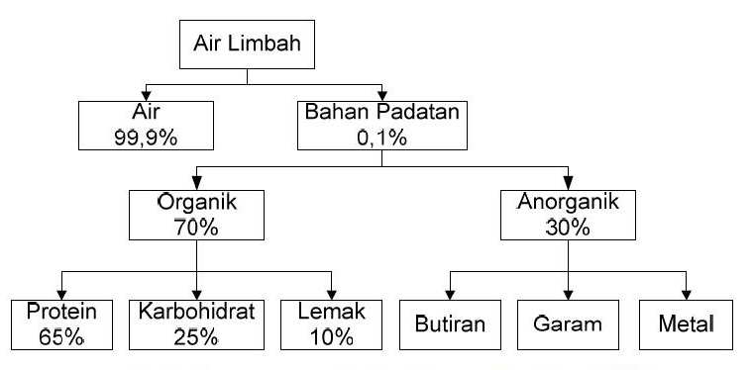
Komposisi air limbah

Slide 5
Parameter dalam air limbah
BOD
COD
DO
Kesadahan
Settleable Solid
TSS
Kekeruhan

Slide 6
Baku mutu limbah cair kawasan industri permen Lh No. 3 tahun 2010
parameter | satuan | Kadar maksimum
pH | - | 6-9
TSS | Mg/L | 150
BOD | Mg/L | 50
COD | Mg/L | 100
Amonia (NH3-N) | Mg/L | 20
Minyak dan Lemak | Mg/L | 15
Kuantitas air limbah maksimum | 0,8 L perdetik per Ha Lahan Kawasan terpakai

Slide 8
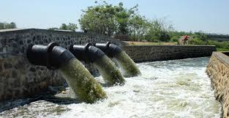
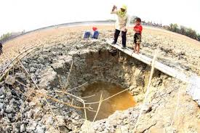
Mengapa harus diolah ??
1. Agar tidak mencemari lingkungan
2. Terbatsnya sumber air bersih
3. Peraturan pemerintah

Slide 9
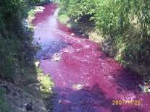
Bahaya Limbah Cair
Gangguan kesehatan
Penurunan kualitas lingkungan
Gangguan terhadap keindahan
Gangguan terhadap kerusakan benda

Slide 10
3 teknik dasar pengolahan limbah cair
1. Pengolahan secara fisika
2. Pengolahan secara kimia
3. Pengolahan secara biologi

Slide 11
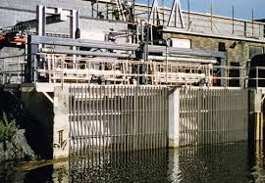
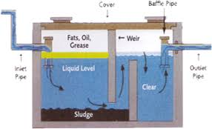
1. Pengolahan secara Fisika
Tekniknya adalah pengolahan/ pengolahan dengan cara filtrasi atau sedimentasi
Water screening
Grease trap

Slide 12
2. Pengolahan secara kimia
Prinsipnya PENAMBAHAN BAHAN KIMIA, untuk MENGENDAPKAN/ MEMISAHKAN/ MENGHILANGKAN zat-zat PENGOTOR dalam Limbah Cair tersebut
netralisasi
presipitasi
Koagulasi dan flokulasi

Slide 13
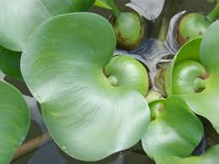
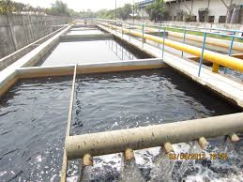
3. Pengolahan secara biologi
Prinsipnya menggunakan biota hidup atau mikroba untuk menguraikan zat-zat pencemar di dalam air limbah
Enceng gondok
Pengolahan limbah dengan mikroorganisme

Slide 14
Aspek yg mempengaruhi pengelolaan air limbah
demografi
ekonomi
sosial
Lingkungan

